Slide 1
2021.07.05(晚上加班)&2021.07.06
工作日報
記錄人：葉柏漢
記錄日期：2021.07.06
工作時間：
19:00~20:00、08:30~17:30

Slide 2

本日工作事項
Day work
7/5加班工作內容
修改總體規劃表單的bug
早上來的時候網站打不開，修改bug
完成總體規劃儲存結果
與總監討論溫環境控制與總體規劃
7/6工作內容

Slide 3
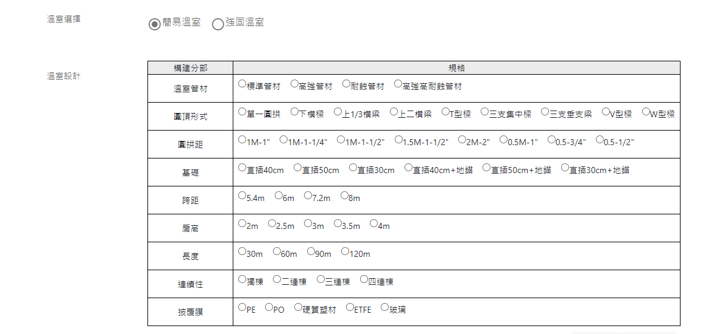
BUG修改(加班)
Project fixing
單選的表單內容變成多選
簡易溫室與強固溫室切換時，不會自動清除

Slide 4
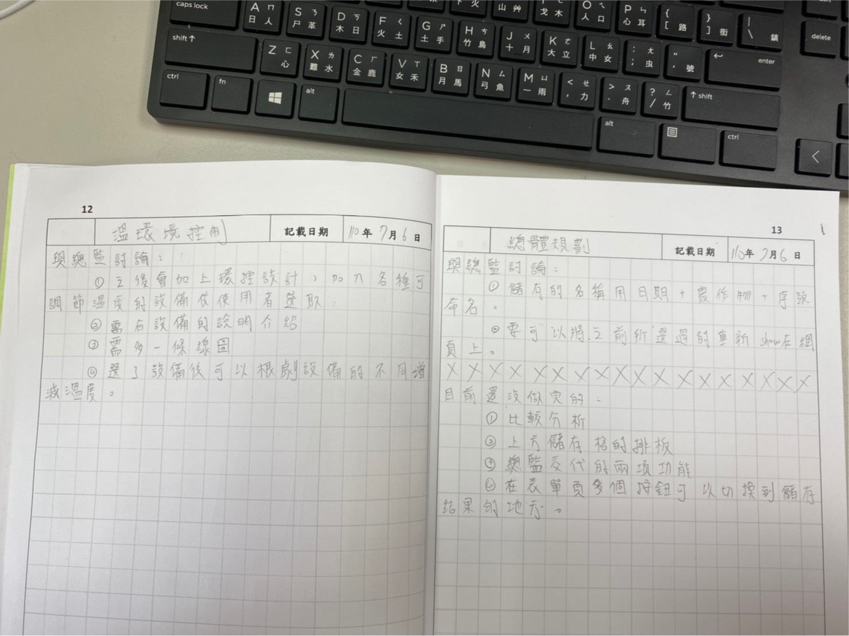
與總監討論
Project fixing
溫環境控制之後需有環控設計
需有環控設備的介紹
選擇環控設備後需要根據設備來增減溫度
線圖的部分需新增一條線(溫室)
總體規劃
儲存的結果以日期+農作物+序號來命名
可以瀏覽之前所選擇過的結果

Slide 5
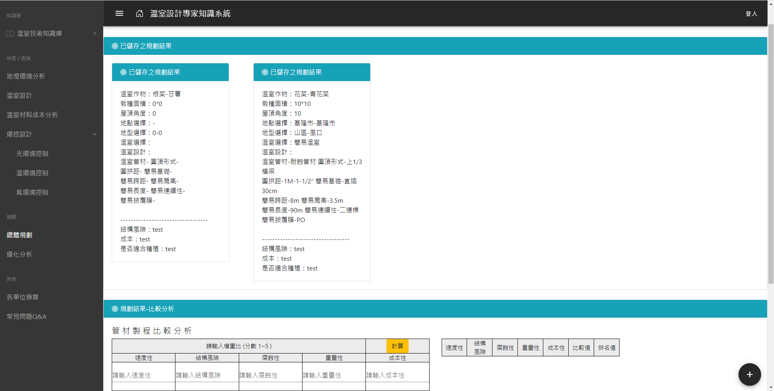
總體規劃
Project changing
虛線以上是使用者選擇完的項目
虛線以下是結果(目前沒有資料)
按這裡可以返回到表單頁面
本來按這裡可以跳表單出來 不過改成返回表單頁面我覺得比較好
所以之後會改成返回的icon

Slide 6
明日預期規劃
Project planning
將總體規劃儲存結果的排版處理好
在表單頁多個按鈕，點了之後會跳到儲存結果的地方
將儲存結果的名稱改完
設計溫環境控制的介面(因為會加上環控設計)

Slide 7
謝謝觀看

